Slide 1
Полупроводниковые лазеры

Slide 2
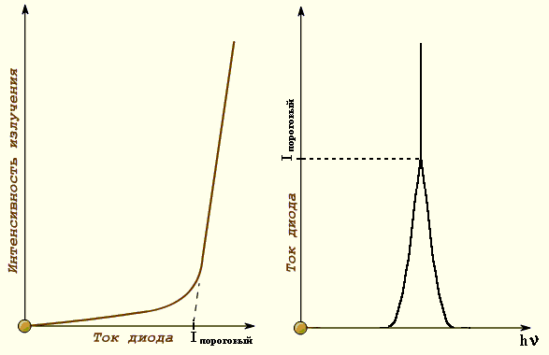
Полупроводниковые лазеры, их особенности
Инжекционным или полупроводниковым лазером называется генератор когерентного во времени и в пространстве рекомбинационного излучения, которое возникает при плотности тока, протекающего через р - n переход, превышающей некоторое пороговое значение.
Полупроводниковые лазеры, подобно другим лазерам (таким, как рубиновый лазер или же лазер на смеси He - Ne), испускают излучение, когерентное в пространстве и во времени. Это означает, что излучение лазера высоко монохроматично (имеет узкую полосу спектра) и создает строго направленный луч света. Вместе с тем по ряду важных характеристик полупроводниковые лазеры существенно отличаются от лазеров других типов.

Slide 3
1. В обычных лазерах квантовые переходы происходят между дискретными энергетическими уровнями, тогда как в полупроводниковых лазерах переходы обусловлены зонной структурой материала. 2. Полупроводниковые лазеры имеют очень малые размеры (~0,1 мм в длину), и так как активная область в них очень узкая (~1 мкм и меньше), расхождение лазерного луча значительно больше, чем у обычного лазера. 3. Пространственные и спектральные характеристики излучения полупроводникового лазера сильно зависят от свойств материала, из которого сделан переход (таких свойств, как структура запрещенной зоны и коэффициент преломления). 4. В лазере с р-n переходом лазерное излучение возникает непосредственно под действием тока, протекающего через прямосмещенный диод. В результате система очень эффективна, поскольку позволяет легко осуществлять модуляцию излучения за счет модуляции тока. Так как полупроводниковые лазеры характеризуются очень малыми временами стимулированного излучения, модуляция может проводиться на высоких частотах.

Slide 4
Материалы и принципы работы лазеров
В качестве материалов, используемых в полупроводниковых лазерах применяются полупроводники с прямой запрещенной зоной. Это обусловлено тем, что излучательные переходы в прямозонных полупроводниках представляют собой процесс первого порядка и вероятность переходов высока. В полупроводниках с непрямой зоной излучательная рекомбинация выступает как размер второго порядка, так что вероятность излучательных переходов существенно ниже. Кроме того, в непрямозонных полупроводниках при увеличении степени возбуждения потери, связанные с поглощением излучения на инжектированных свободных носителях, возрастают быстрее, чем усиление.

Slide 5
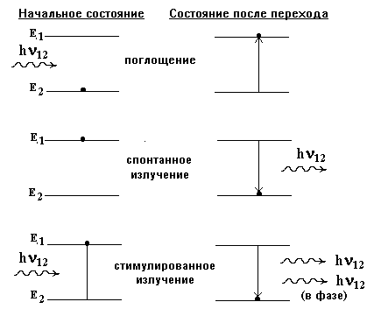
Принцип работы лазера
Принцип работы лазера
Работа лазера связана с тремя основными процессами, обусловленными переходом носителей: поглощением, спонтанным излучением и стимулированным излучением. Расмотрим два энергетических уровня E1 и Е2, один из которых Е1 характеризует – возбужденное состояние, а другой Е2 – основное состояние.

Slide 6
Любой переход между этими состояниями сопровождается испусканием или поглощением фотона с частотой v12, определяемой из соотношения hv12=E2-E1. При обычных температурах большинство атомов находится в основном состоянии. Эта ситуация нарушается в результате воздействия на систему фотона с энергией, равной hv12. Атом в состоянии E2 поглощает фотон и переходит в возбужденное состояние Е1. Это и составляет процесс поглощения излучения. Возбужденное состояние является нестабильным и через короткий промежуток времени без какого-либо внешнего воздействия атом переходит в основное состояние, испуская фотон с энергией hv12 (спонтанная эмиссия). Время жизни, связанное со спонтанной эмиссией (т.е. среднее время возбужденного состояния), может изменяться в широком диапазоне, обычно в пределах 10-9 - 10-3 с, в зависимости от параметров полупроводника, таких, как структура зон (прямая или не прямая) и плотность рекомбинационных центров. Столкновение фотона, обладающего энергией hv12, с атомом, находящемся в возбужденном состоянии, стимулирует мгновенный переход атома в основное состояние с испусканием фотона с энергией hv12 и фазой, соответствующей фазе падающего излучения (стимулированное излучение).

Slide 7
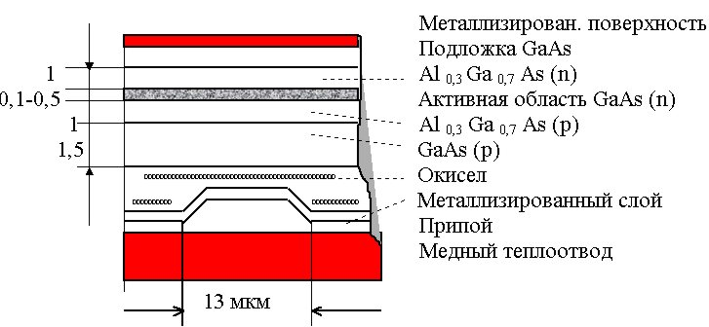
Виды п/п лазеров
ЛАЗЕР
НА ГОМОПЕРЕХОДЕ
ЛАЗЕР
НА ДВОЙНОМ ГЕТЕРОПЕРЕХОДЕ
В подобных лазерах p- и n-области выполнены на одном материале. Причем обе области являются вырожденными полупроводниками с концентрацией носителей порядка 1018 ат/см3.

Slide 8
Применение лазеров
Такие достоинства полупроводниковых лазеров, как возможность перестройки длины волны узкой линии излучения, высокая стабильность, низкая потребляемая мощность, простота конструкции, открывают широкие перспективы их применения в промышленности и фундаментальных исследованиях, таких как молекулярные и атомные спектроскопы, газовые спектроскопы высокого разрешения и контроль загрязненности атмосферы. Также полупроводниковые лазеры применяются в качестве источников излучения для волоконно-оптических линий связи .

Slide 9
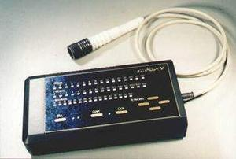
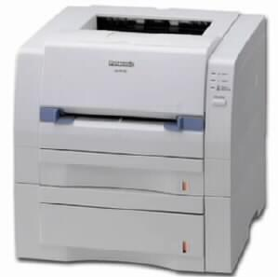
Приборы с использованием полупроводниковых лазеров
метод печати формата А4-полупроводниковый лазер скорость печати 14 страниц в минуту разрешение печати 300х300 dpi 600х600 dpi
mediostar полупроводниковый лазер для безболезненного удаления волос
Полупроводниковый непрерывный лазер макдэл 00.00 02 для терапии и офтальмологии

Slide 10
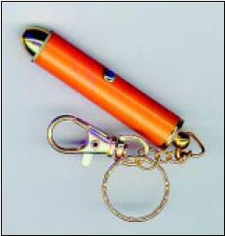
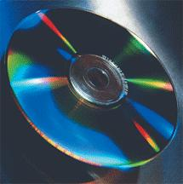
Применение п/п лазеров
Впервые в широких масштабах эти лазеры начали использоваться в качестве считывающей головки в компакт-дисковых системах
Лазерная указка

Slide 11
Конец
Спасибо всем за внимание!!!

